Slide 1
韓國冬季國際學校 感受釜山 2018 Korean Winter Session
東亞大學 國際交流處
Dong-A University

Slide 2
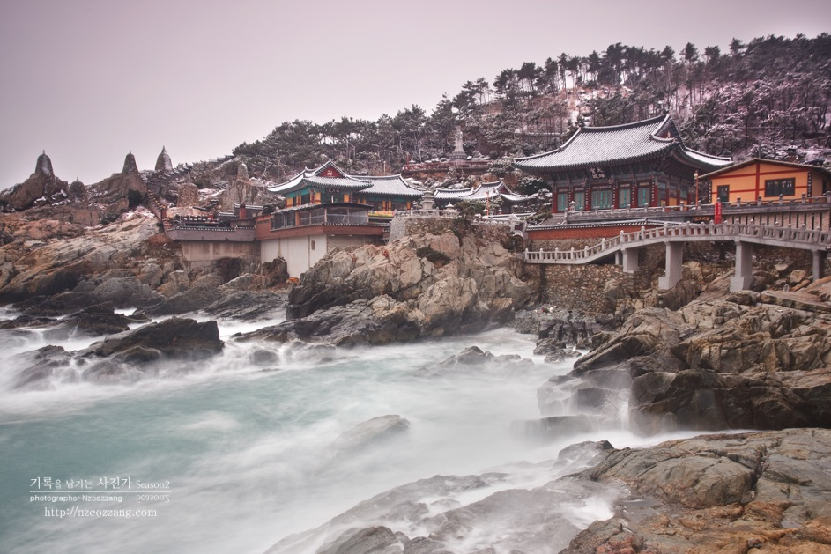
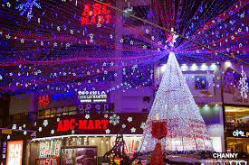
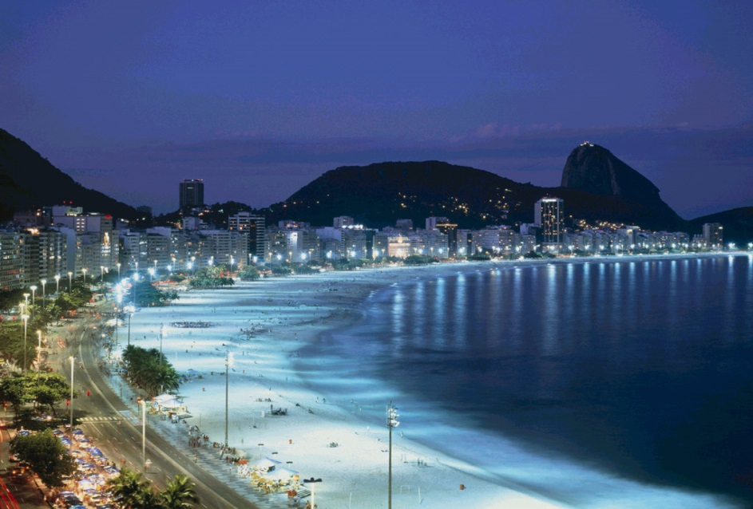
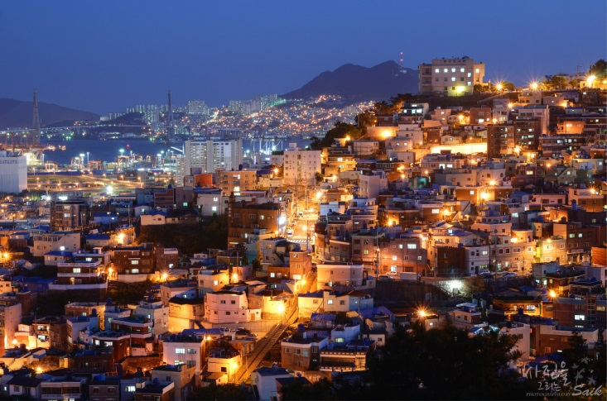
釜山 Busan

Slide 3
釜山 韓國第二城市， 第一港口
位于韓半島東南端，作爲大韓民國的第一港口、海洋觀光城市、國際會議中心城市，發揮著重要的關口作用。1876年開埠，如今已成長爲集裝箱吞吐量居世界第5位的港灣城市。

Slide 4
Dong-A University
東亞大學位于美麗的港口城市釜山，是一所綜合性大學。通過靈活的教育培養能動性和創意性人才，引導教育的國家化和先進化。自學校成立以來已經向社會培養出了20萬名優秀人才，下設11個學院、2個學部、10個研究生院，並2萬多名學生在這裏深造。東亞大學謹遵自由、真理、正義的校訓，自由探索科學知識和技術，培養學生爲國家和人類社會發展做貢獻的領導能力。

Slide 5
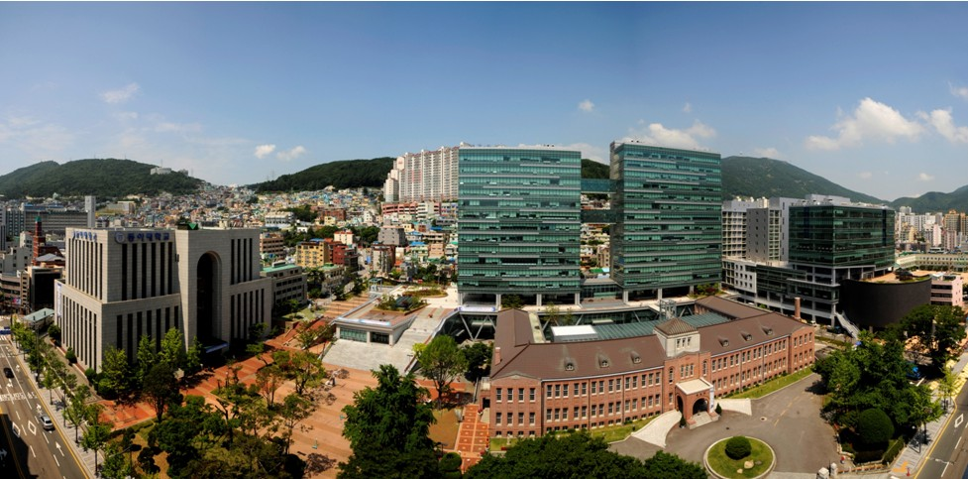
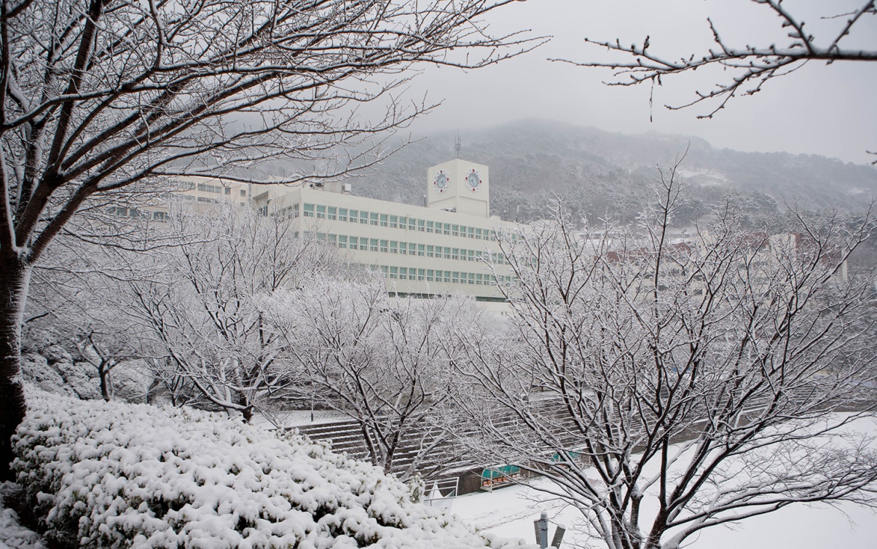
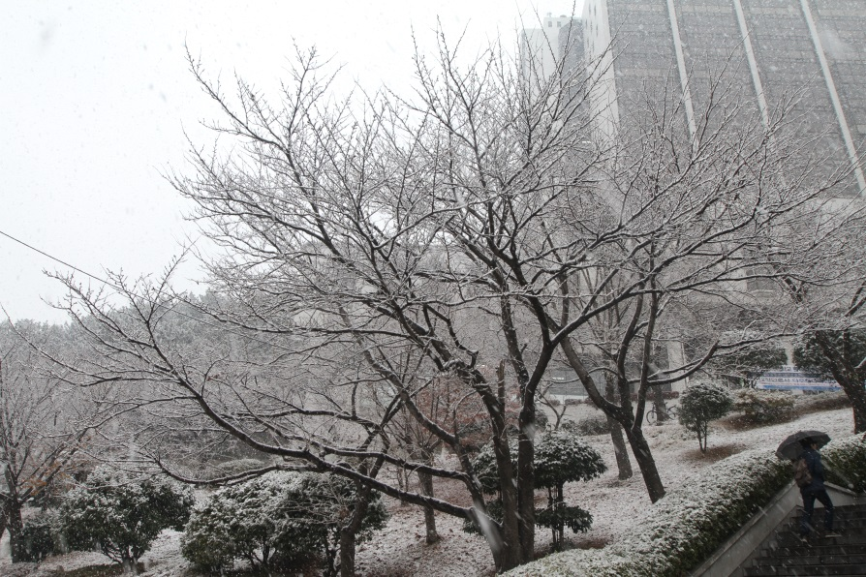
Dong-A University

Slide 6
學校和住宿環境
東亞大學 富民校區 宿舍
- 釜山市中心南浦洞附近
- 交通便利（地鐵站5分鍾）
- 周邊有樂天百貨店，龍頭山公園等
校內宿舍：雙人一間
- 地暖，洗手間等

Slide 7
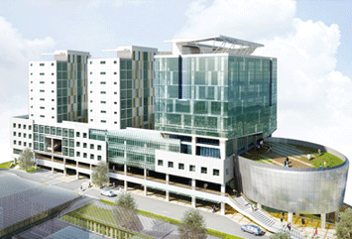
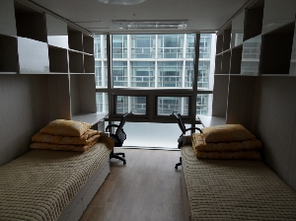
學校和住宿環境

Slide 8
Dong-A K.W.S.
2018年 1月22日（周一）- 2月2日（周五)，2周
東亞大學K.W.S.活動是專門爲了中國學生到韓國釜山學習韓語，體驗韓國文化，跟韓國學生一起進行交流，通過這些活動促使參加的學生培養出國際化力量。
學習韓國語
學習韓國概況
企業探訪，文化交流

Slide 9
教育内容
韓國語教育
- 每天上午09:00~11:30
中文專用課程(暫定)
韓國概況
韩國生活
提供KWS活動結業證書

Slide 10
學生之間交流
韓國學生也參加K.W.S.項目
願意的話安排宿舍跟韓國學生一起住
（韓國學生參加名額是20名左右）
韓國語課程以外都跟韓國學生一起活動
全州2天1夜，晚上有由學生組織的活動

Slide 11
日程(第一周）
1.20. ~1.21. | 1.22. | 1.23. | 1.24. | 1.25. ~1.26. | 1.27. ~1.28.
接機 安排宿舍 自由時間 | 韓國語 分班測試 說明會 | 韓國語講座 | 韓國語講座 | 2天1夜 全州韓屋村 韓服體驗 茂朱雪花 學生交流 | 周末 自由時間 組別活動
 | 參觀校園 歡迎式 Trick Arts | 做陶瓷 | 企業訪問 海水浴場
*因爲天氣情況等，有可能會發生日程變動 。
**1月20日~21日提供免費接機服務。

Slide 12
日程(第二周）
1.29. | 1.30. | 1.31. | 2.1. | 2.2. | 2.3. ~2.4.
韓國語講座 | 韓國語講座 | 韓國語講座 | 韓國語講座 | 韓國語講座 | 周末 自由時間 回國
特講 飲食交流 | 體驗 韓國寺廟 或者 參觀 釜山景點 | Running Man | 海雲台 體驗桑拿 | 歡送會 分發證明書
*因爲天氣情況等，有可能會發生日程變動 。
**寺廟是在韓國文化中很重要的要素，與宗教活動無關， 也是韓國人喜歡的一種冥想的文化體驗。

Slide 13
文化探訪（全州韓屋村）
“全州”，這一地名于景德王16年（757年）首次使用，把完山州改爲全州以來，一直使用到現在。由此可見，全州是一座擁有1250年悠久曆史的古都。 全州是900年由甄萱創建的百濟首都，又是朝鮮王朝500年燦爛曆史的發祥地，現在是全羅北道的道廳所在地。 朝鮮時代，全州管轄整個全羅道及濟州道，可謂是全羅道的實際首都和行政中心地，起著非常重要的作用。 考慮到韓國曆史上僅有過六個首都城市，可以看出全州是一座條件十分優越的城市，具備完備的城市面貌。

Slide 14
文化探訪（全州韓屋村）
全州韓屋村是韓國唯一在城市中完好保存下來的韓屋群落，大約有700多幢韓屋，是散發著傳統生活文化氣息的韓國代表性文化旅遊勝地。作爲2002世界杯的舉辦城市，以世界杯爲契機活躍地開展了韓屋村建設項目，擁有慶基殿、殿洞聖堂、豐南洞、梧木台、鄉校、甄萱城址、南固山城等許多文物古迹， 傳統文化中心、工藝品展覽館、精品館、韓屋生活體驗館、傳統酒博物館、全州傳統韓紙院、韓方文化中心等各種傳統文化設施和合竹扇、太極扇等傳統工藝房、傳統茶館、傳統餐飲店等各種可供觀賞、嘗試、享受、購買的好地方，是韓國傳統文化的代表旅遊勝地。

Slide 15
文化探訪（全州韓屋村）

Slide 16
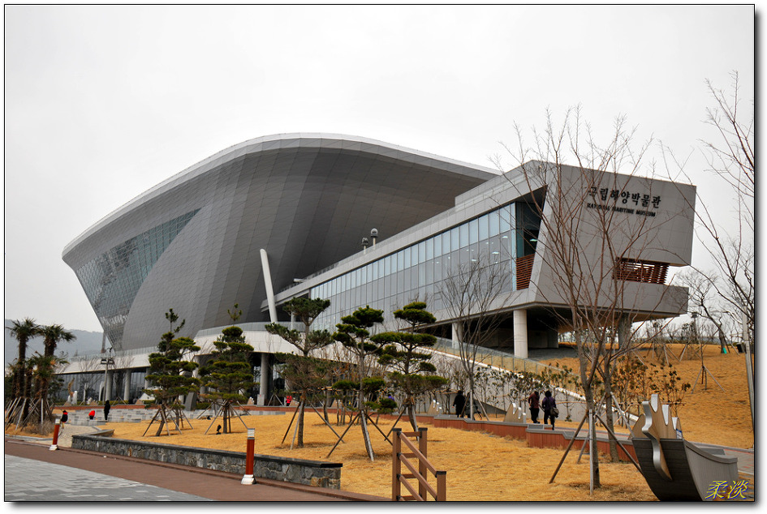
文化探訪（國際海洋博物館）
感受釜山：釜山国立海洋博物馆

Slide 17
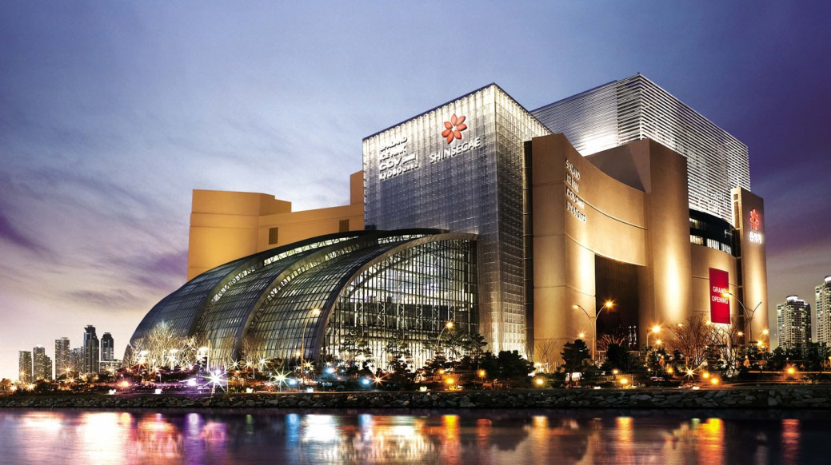
文化探訪（桑拿-新世界百貨店）

Slide 18
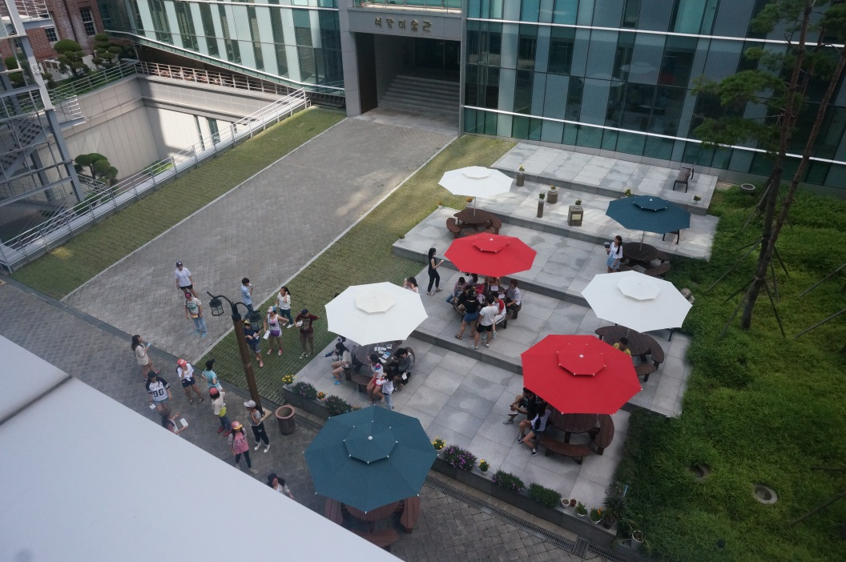
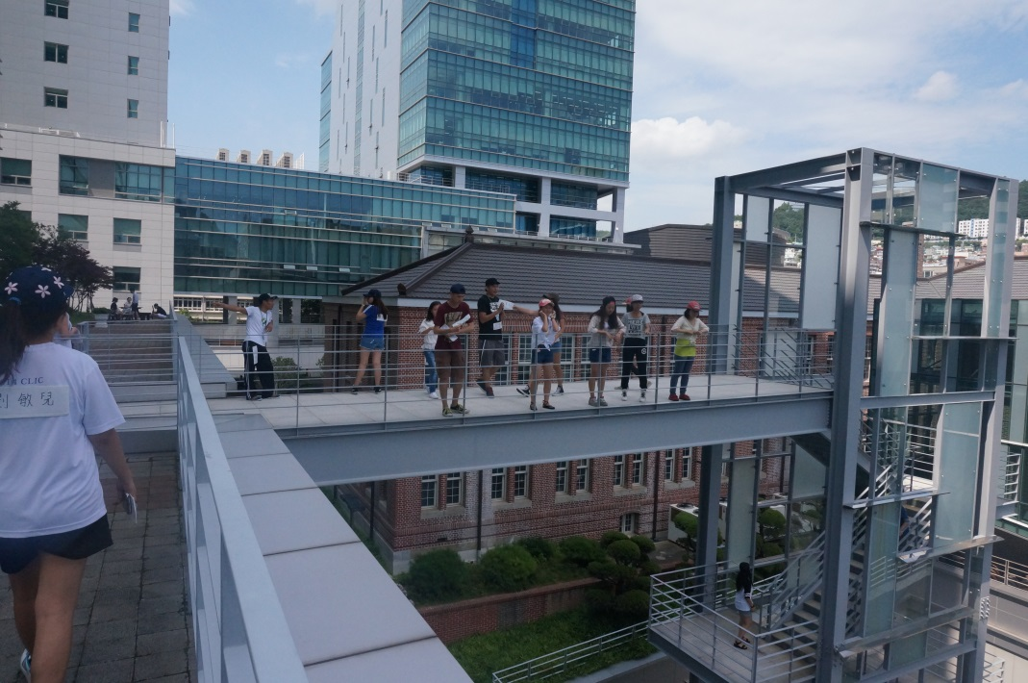
學生交流（Running Man）

Slide 19
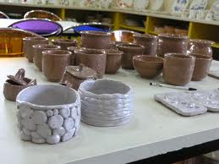
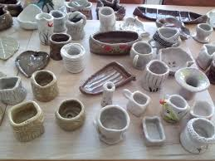
文化探訪（制作陶瓷）

Slide 20
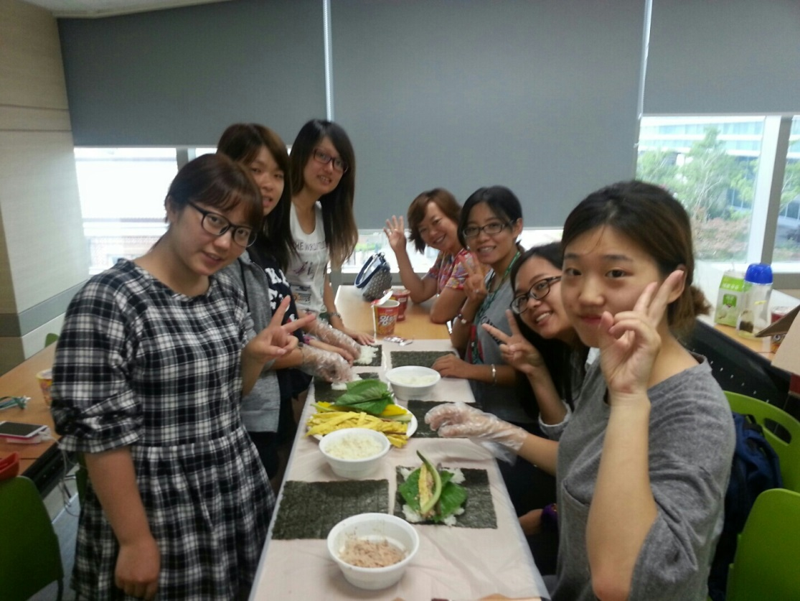
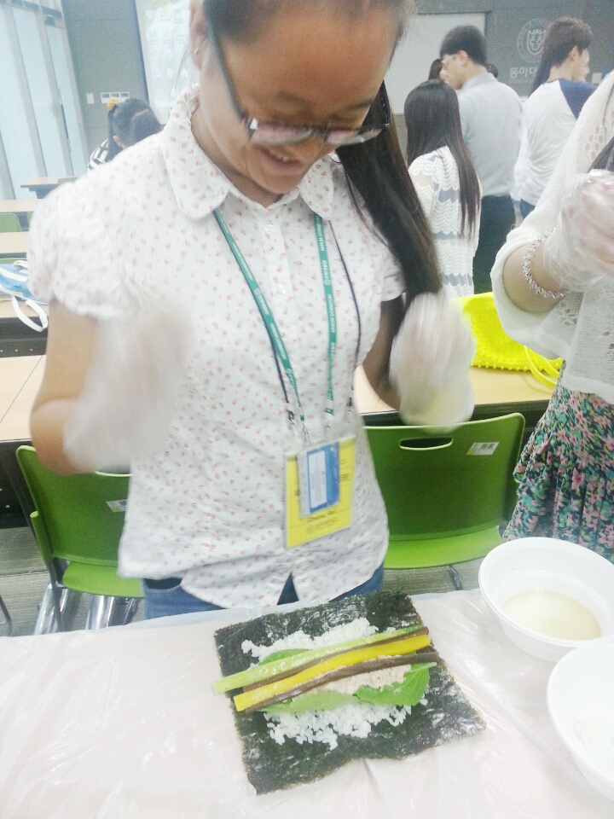
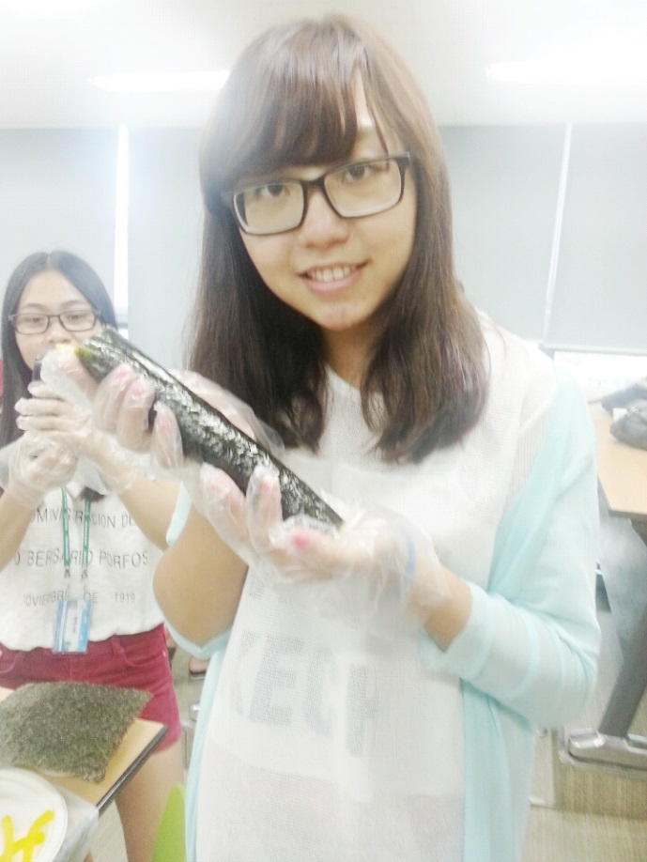
文化交流（紫菜包飯）

Slide 21
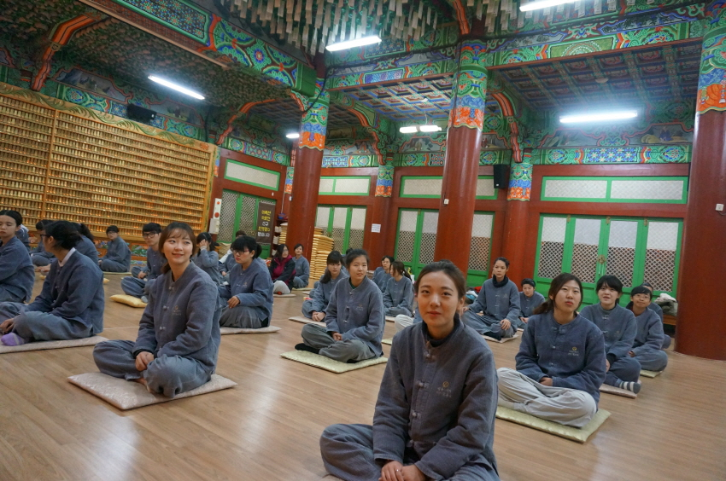
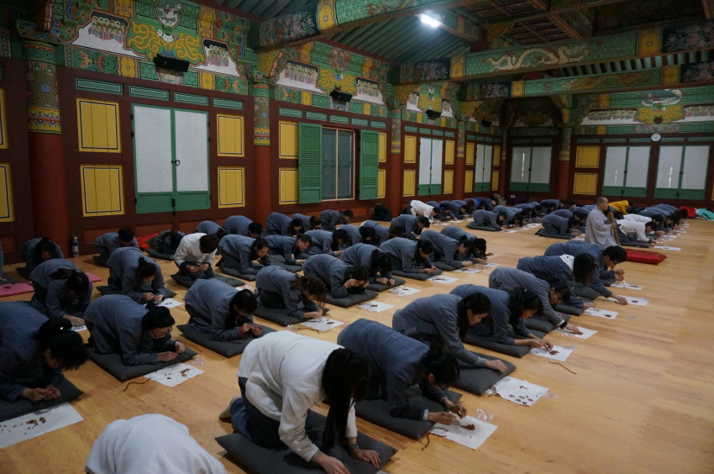
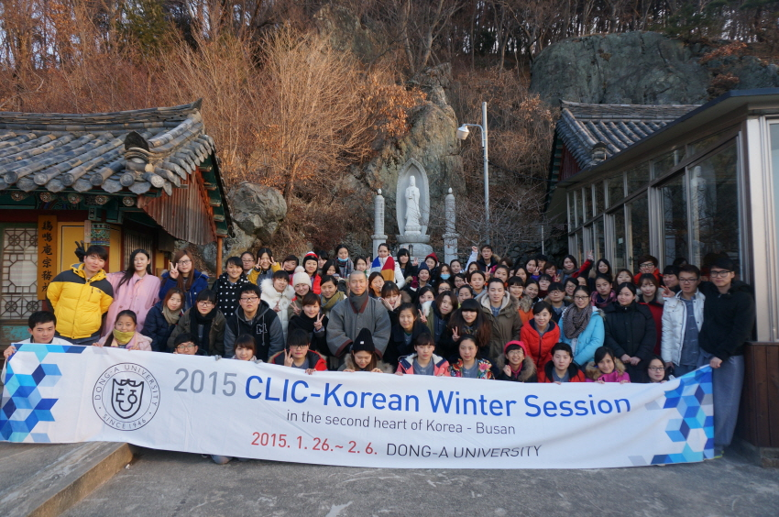
文化交流（體驗寺廟）

Slide 22
文化探訪（茂朱）
山清水秀的名勝古城 “茂朱”，冬天的茂朱是一幅美麗的畫面。特別是覆蓋在銀白世界的茂朱休閑地，以大型滑雪場爲中心、還擁有賓館、劇場、桑拿、遊泳池、娛樂公園等休閑設施，所以在這裏可以享受冬天的浪漫。

Slide 23
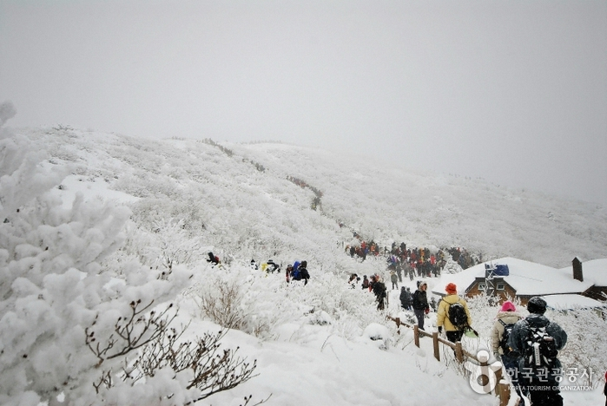
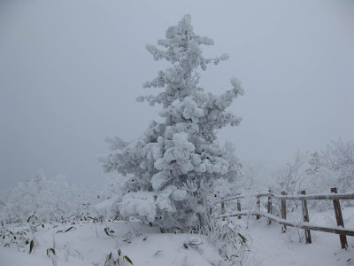
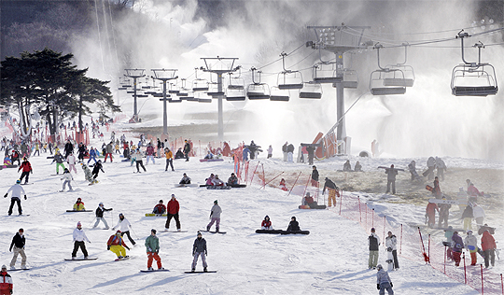
文化探訪（冰雪城市-茂朱）

Slide 24
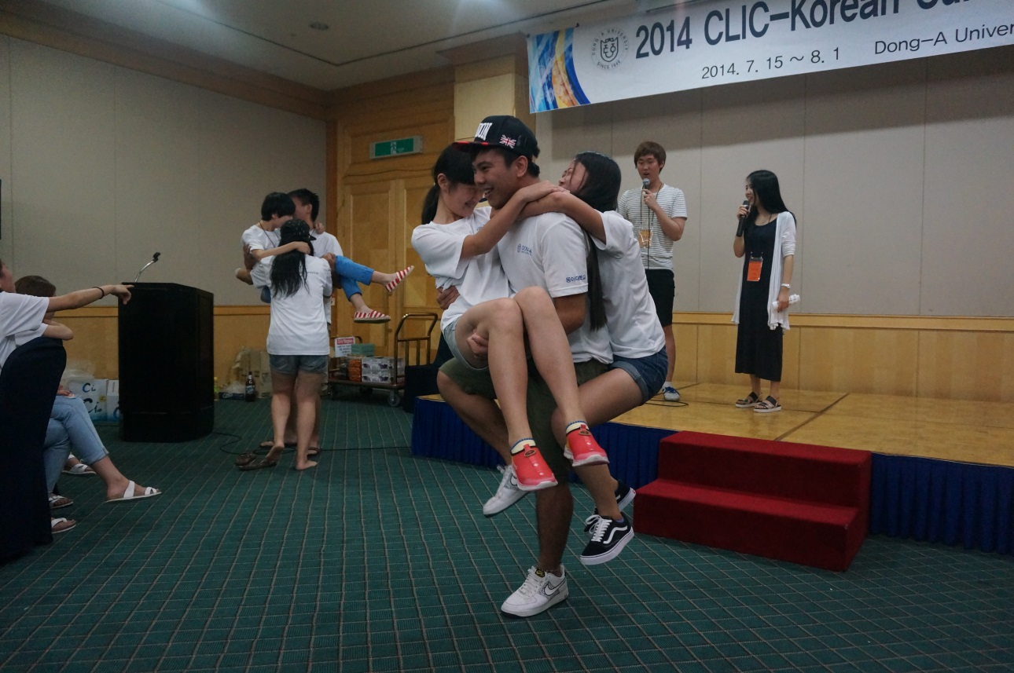
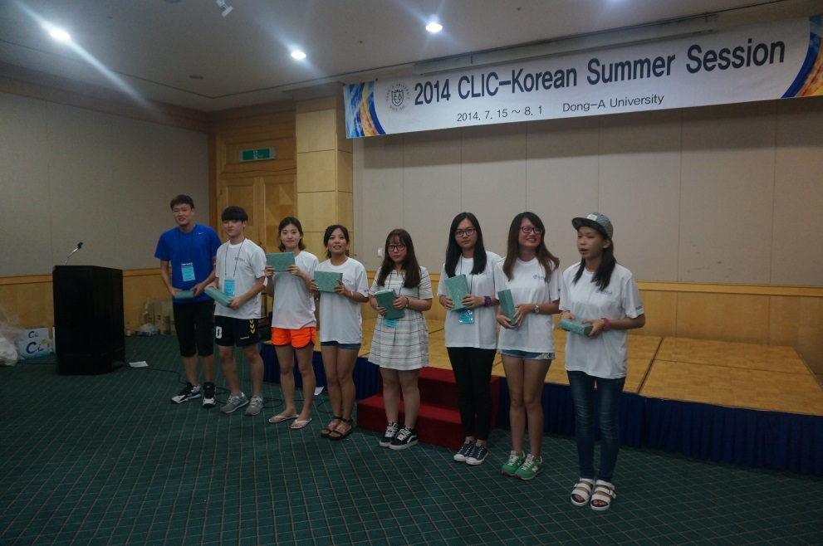
學生交流（我們親密一點兒）

Slide 25
2010~2015 K.S.S. /K.W.S. 一起來分享一下我們的美好回憶！
☞ todou (2010~2013)
http://www.tudou.com/programs/view/Y_icBhACZtA/
☞ YouTube(2010~2013)
http://youtu.be/Oe1fxjQPOiw
2015 KWS Todou
http://www.tudou.com/programs/view/Di52i_PoJmU/

Slide 26
报名方式
报名对象報名對象
- 中國姊妹大學在校學生
- 對韓國感興趣的學生
- 身體健康
報名期間
- 12月8日（周五）截止
- Early Bird（11月24日之前申請好的人）優惠
- 因爲有人數限定的原因，有可能到期之前招生結束
報名方式
- 提交申請書，護照複印件（zhenda@donga.ac.kr)
- 題目必須包括“2018KWS-學校和姓名”
- 聯系方式：+82-51-200-6443， 金貞大（負責人）

Slide 27
費用(1)
報名費： 30,000韓幣
參加費用：1,000,000韓幣
- Early Bird(11月24日之前報名費交好的申請者）
- 800,000韓幣
參加費都要到東亞大學後用韓幣來繳納！

Slide 28
費用(2)
參加費包括：項目有關的所有費用
- 接機服務，雙人間住宿費，韓國語講座和所有課程費用，
所有文化探訪的交通和參加費、入場費，一些食費（大概
10次），項目期間的保險費（韓國內） 等
參加費不包括：航空費，簽證費，其他食費，自己零用錢， *推薦自己國家內買海外旅行保險

Slide 29
常見問題（1）
什麽樣的人比較適合這個項目？
- 對韓國和韓國文化感興趣，也想要感受海外生活的學生
- 韓國語課以外都跟韓國學生一起活動，所以想體驗韓國大學生的生活的人
不會說韓國語沒有問題嗎？
- 沒有問題，項目大部分用中文進行。
- 還有韓國學生一直跟你們一起活動。
項目期間以外可以住宿舍嗎？
- 項目內期間（1月20日至2月4日）提供，其期間以外自己申請後可入住。
（1間1天25,000韓幣）

Slide 30
常見問題（2）
申請書以外，還需要什麽准備？
- 韓國1月平均溫度是0~-10度，要准備防寒服、手套等。
- 隨帶自己需要的必需品。
- 推薦在自己國家內加入海外旅行保險。
項目期間以外自己旅行，可以嗎？
- 當然可以，但是住宿等問題自己要處理。
參加費用人民幣交可以嗎？
- 參加費必須用韓幣來交，在國內未支付費用的人，來到釜山後
可以在我校學生的幫助下換錢並繳納

Slide 31
감사합니다！
謝謝！

